Slide 1
第五章 异常处理

Slide 2
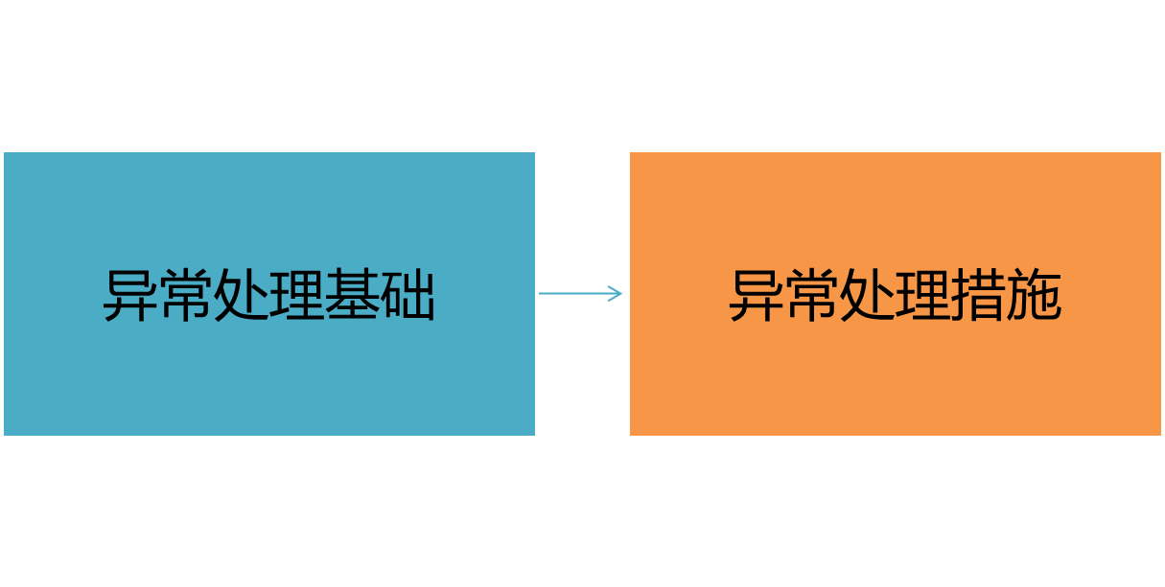
主要内容
重点
理解Java的异常处理机制， 掌握抛出和处理异常的方法
难点
异常处理机制，自定义异常类

Slide 3


5.1 异常处理基础

Slide 4
5.1.1 异常处理机制的必要性
程序错误、发现时刻及错误处理原则
语法错
程序语法错误，编译时能发现，也称编译错
语义错(运行错)
语法正确而语义错误，编译时不能发现，运行时才被发现
逻辑错
编译、运行都可，但结果与预期不符，系统无法发现

Slide 5
5.1.1 异常处理机制的必要性
面向过程语言和面向过程语言的错误处理方式比较
面向过程语言
面向对象语言
不能保证及时发现错误并制止错误蔓延
  提供异常处理机制，对发生的异常进行“事后处理”
  将正常代码与错误代码分离
程序错误防范的责任推给程序员
  将错误分门别类地加以处理
  能够处理运行错，使程序从错误中恢复或继续运行
只能靠“事前防范”
  能将错误延调用栈向上传播

Slide 6
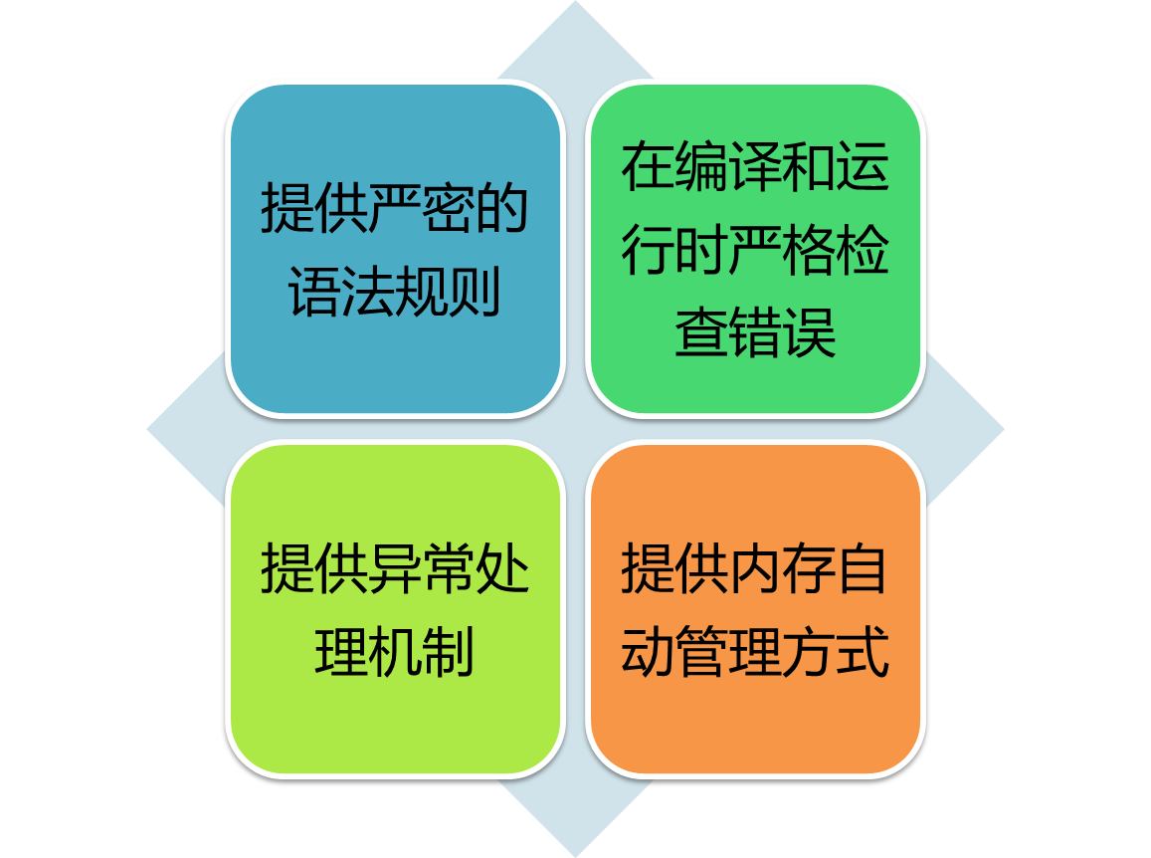

5.1.1 异常处理机制的必要性
Java语言的安全性
ZeroTest.java
OutofBoundsTest.java

Slide 7
5.1.2 错误和异常
错误和异常
错误(error)
程序执行时遇到硬件、OS、其他程序或操作的错误，程序无法处理错误，也无法继续执行
  在硬件和操作系统正常时，程序遇到的运行错
异常(exception)

Slide 8

5.1.2 错误和异常
Java错误和异常类
  Throwable类：描述所有“可被当作异常抛出”的对象所具备的东西
    detailMessage//异常描述信息
    public Throwable()
    public Throwable(String message)
    public String getMessage()
    public String toString()
    public void printStackTrace()
    public synchronized native Throwable fillInStackTrace()//添加新的异常栈跟踪信息

Slide 9

5.1.2 错误和异常
Java错误和异常类
  Error类：错误类，由虚拟机抛出给系统，除特殊情况不需捕捉处理
    NoClassDefFoundError
    OutOfMemoryError

Slide 10

5.1.2 错误和异常
Java错误和异常类
  Exception类：异常类，每种异常对应Exception的一个子类，创建的异常对象包含错误的位置和特征信息等
    ArrayIndexOutOfBoundsException 数组下标越界异常
    NullPointerException 空指针异常
    ArithmeticException 算术异常
ExceptionMethods.java

Slide 11





5.2 异常处理措施

Slide 12

5.2.1 Java异常处理机制
异常处理机制
  当程序执行过程中产生异常时，运行系统将抛出相应的异常类对象（也可以由用户指出何时抛出何种异常对象）
  用户程序或运行系统可以捕获该异常类对象，到相应的处理代码出处理该异常（处理异常的代码可能在捕获异常catch处，也可能在函数的调用栈中递归查找能处理此异常事件的程序为止）

Slide 13
5.2.2 异常处理语句
try-catch-finally
ExceptionDemo1.java
可能产生“异常”的语句
try{……}
catch(ExceptionType1 e){……}
catch(ExceptionType2 e){……}
catch(ExceptionTypeN e){……}
[finally{……}]
  用来处理“异常”的语句
  当可能产生多种异常时，可以有多个catch代码块，由系统依次匹配
  不管异常是否发生都执
  finally代码块不能执行的唯一情况是：在被保护的代码块中执行了System.exit(0)

Slide 14
5.2.2 异常处理语句
1.假设此处产生“异常”，系统将抛出一个异常对象e，e是某个异常类的实例
try-catch-finally
try{
……
……
……
}
catch(ExceptionType1 e){……}
catch(ExceptionType2 e){……}
catch(ExceptionTypeN e){……}
[finally{……}]
2.在catch子句中依次查找e是某个ExceptionType类或其子类的的实例，则有相应的catch子句捕获e并处理
一个异常对象只能被捕获一次！
3.若所有catch都没有捕获异常对象，e将由虚拟机捕获并处理，程序将终止，
4.执行完catch代码块中的程序后，系统会继续执行catch代码块后的其他代码，但不会执行try代码块中发生异常语句后的代码

Slide 15

5.2.3 抛出异常
throw关键字
  异常的抛出除了可以由系统自动完成外，还可以由用户指定抛出某种异常对象，这时需要使用throw关键字
throws 关键字
  无论哪种方式抛出的异常可以在本方法中用try-catch处理，若本方法中未能处理，则需要在方法的声明中指出可能抛出的异常类型，以便由方法的调用者负责处理
ExceptionMethods.java

Slide 16

5.2.4 自定义异常类
可通过定义Exception类的子类创建自己的异常类
IllegalAgeException.java
Person3.java
FullConstructors.java

Slide 17

5.2.5 异常遗失、异常重掷和异常的局限
异常遗失
  在前一个异常被处理完之前就抛出下一个异常
LostMessage.java

Slide 18

5.2.5 异常遗失、异常重掷和异常的局限
异常重掷(Rethrowing)
  将捕捉到的异常再次抛出
Rethrowing.java

Slide 19

5.2.5 异常遗失、异常重掷和异常的局限
异常的局限
  覆盖某个方法时，只能抛出父类中方法已声明的异常
StormyInning.java

